Slide 1
中考物理一轮复习讲练测
物理（全国通用）
讲师：xxx

Slide 2
专题01
声现象

Slide 3
目录
CONTENTS
01
02
03
04
考情分析
知识建构
知识梳理
题型归纳

Slide 4
考情分析
一、课标考点分析
考点内容 | 课标要求 | 命题预测
声音的产生与传播 | 通过实验探究，初步认识声音的产生与传播的条件； | 属于常考热点，主要考查声音的产生和传播条件。题型主要是选择题和填空题，有时也会出现在综合题中。主要命题点有：声音的产生、声音的传播条件、声速及其相关计算等。
声音的特性 | 了解声音的特性 | 声音的三大特性是声现象考题中命题点较为集中的内容，主要考查声音的音调、响度和音色。常见考题类型是选择题、填空题，有时也会出现以探究形式出现的填空题。命题点有：声音的音调以及影响音调高低的因素、声音的响度及影响因素、音色和声源的辨识、超声波与次声波等。
噪声及其防治 | 了解防治噪声的途径 | 人类活动越来越重视环保，对噪声的认识以及控制噪声的考题出现的频率逐渐增多。对噪声相关问题的考查题型基本上是选择题和填空题两种。命题点有：对噪声的认识、噪声的防治方法等。
声的应用 | 了解现代技术中与声有关的应用，如超声波、次声波在现代技术中的简单应用等 | 声音的利用在人类社会活动中逐步得到推广和重视，相关考题也逐渐多了起来，其考题题型多是选择题，有时也会出现在填空题中。命题点有：利用声音传递信息、利用声音传递能量、超声波与次声波的应用等。
02
稿定PPT
稿定PPT，海量素材持续更新，上千款模板选择总有一款适合你

Slide 5
考情分析
二、考情分析
声现象是最简单也是中考必考的内容，尤其是专题关于声音的产生和传播、声音的特征、噪声的危害和控制等，每年中考必考。考题往往以选择题（单选较多）、填空题、简答题的形式出现，分值一般为2分。虽然分值不高，但，是最容易得分的考题。考查情景主要是学生生活中已有的感性认识和课堂上观察或总结出的规律，需要在理解的基础上准确把握，这里注意声与电磁波的区别。
02

Slide 6
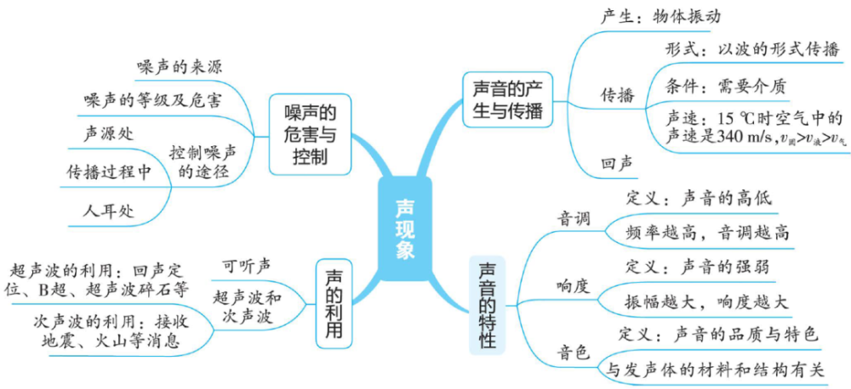
知识建构
02
稿定PPT
稿定PPT，海量素材持续更新，上千款模板选择总有一款适合你

Slide 7
01
02
声音的产生与传播
稿定PPT
稿定PPT，海量素材持续更新，上千款模板选择总有一款适合你

Slide 8
一、声音的产生
夯基·基础知识梳理
1.声音的产生：声音是由 产生的。一切发声体都在振动，振动停止， 。
物体振动
发声停止
水的振动听到了潺潺的水声、惊涛骇浪
发动机、排气筒的振动产生了机器的轰鸣声
琴弦的振动听到了优美的小提琴声

Slide 9
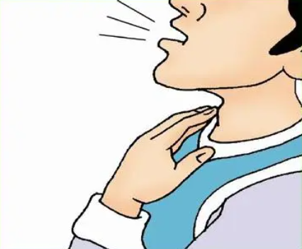
一、声音的产生
夯基·基础知识梳理
2.声源：正在振动发声的物体叫做 。
（1）固体、液体、气体都能发声，都可以成为声源。
（2）声音是由物体的振动产生的，但是不能说振动停止，声音也消失。因为振动停止，只是不再发声，但是原来所发出的声音还在继续向外传播并存在。
声源
3.探究声音的产生
（1）轻压喉部：轻捏喉部，然后说话或者唱歌，发声时，手指感到喉咙在振动；停止发声，振动停止，声带（固体）振动发声。
感觉到声带的振动

Slide 10
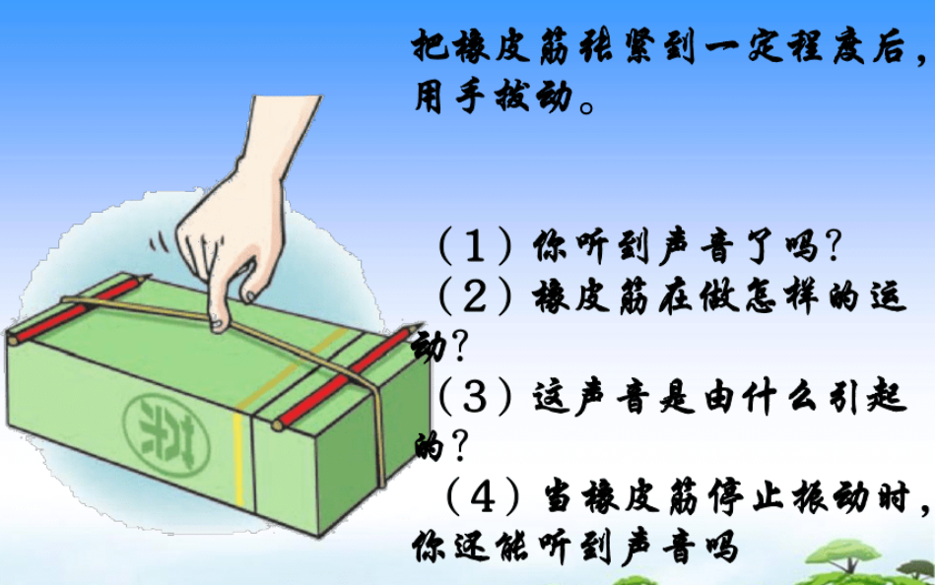
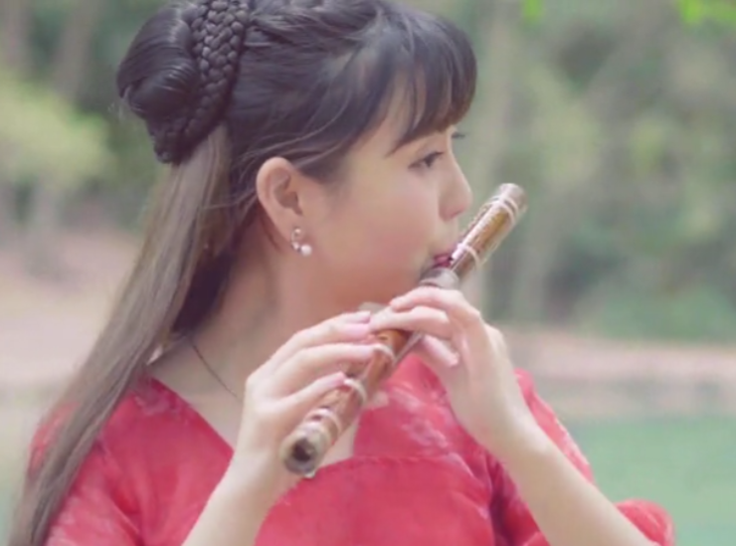
一、声音的产生
夯基·基础知识梳理
3.探究声音的产生
（2）拨动橡皮筋：用手拨动张紧的橡皮筋，然后再捏住橡皮筋：拨动橡皮筋时，橡皮筋发出“嗡嗡”声，能看到橡皮筋在不停地振动；捏住橡皮筋时，橡皮筋不再振动，不再发声，橡皮筋（固体）振动发声。
橡皮筋的“嗡嗡”是橡皮筋（固体）的振动产生的
优美的笛声是空气柱（气体）的振动产生的
（3）吹响笛子：笛子发声时，把手放在笛孔处，能感觉到气流的振动；停止吹气，没有振动的气流，笛声消失。空气柱（气体）振动发声。

Slide 11
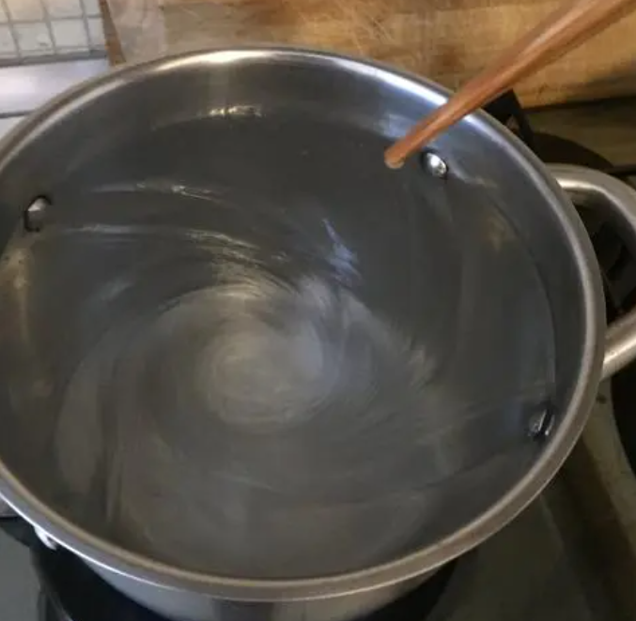
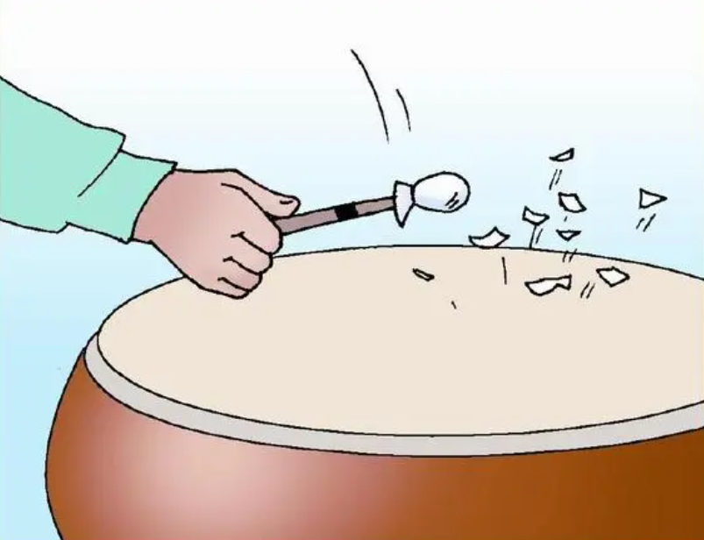
一、声音的产生
夯基·基础知识梳理
3.探究声音的产生
（4）用筷子搅动水（不要碰触水盆）：水发出“哗哗”的声音；当水面平静下来，水不再振动，不再发出声音，水（液体）振动发声。
“哗哗”的水声，是水（液体）的振动产生的
鼓声是鼓面（固体）的振动产生的
（5）敲鼓：（1）敲鼓时，鼓面上纸屑的跳动；（2）敲鼓时，鼓面附近的蜡烛火焰晃动；说明鼓声是鼓面振动产生的。

Slide 12
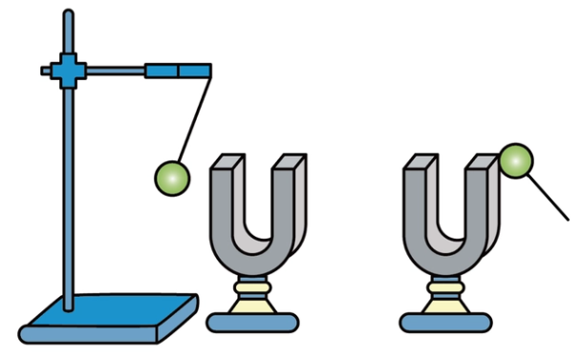
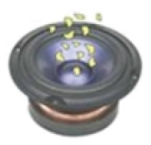
一、声音的产生
夯基·基础知识梳理
3.探究声音的产生
（6）敲击音叉：敲击音叉时，音叉附近的乒乓球跳开，说明音叉在振动。
（7）正在发声的音箱：用手按住音箱的纸盆，感觉到纸盆在振动；纸盆上的纸屑在跳动。
敲击右侧音叉，左侧音叉旁的乒乓球被弹开
音箱发出的声音是纸盆的振动产生的

Slide 13
一、声音的产生
夯基·基础知识梳理
4.确定声源：弦乐是琴弦的振动产生的；管乐是空气柱的振动产生的；打击乐是由被打击乐器的振动产生的等。
对声源的理解：①声源可以是固体，也可以是液体和气体。如“风声雨声读书声”，其中的“风声”、“雨声”、“读书声”分别是由气体（空气）、液体（水）、固体（声带）振动发出的声音，此时，空气、水、声带就是声源。②只有正在发生的物体才能叫声源。一个能够发声但没有发声的物体不能称为声源。
发声停止≠声音停止
一切发声的物体都在振动，振动停止时，发声也停止，注意发声停止不是“声音消失”。因为振动停止只是物体不再发声，但物体原来发出的声音仍然在传播。例如，发令枪响后随即停止振动不再发声，过一会终点计时员能听到枪声，说明虽然声源的振动停止了，但是声音仍然在空气中传播，并没有消失。

Slide 14
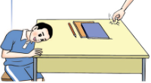
二、声音的传播
夯基·基础知识梳理
1.声音的传播
（1）声音的传播 ，传播声音的介质可以是固体、液体和气体， 不能传声。
（2）声音是以 的形式传播的，叫声波。声波的传播也伴随着能量的传播。
（3）声音可以在固体、液体和气体中传播，但不能在真空中传播。
需要介质
真空
波
2.探究声音的传播
（1）固体能够传声：一个同学轻敲桌子的一端，另一个同学把耳朵贴在桌子的另一端的桌面上，能听到清晰的敲桌子的声音，声音能在固体中传播。
固体可以传声

Slide 15
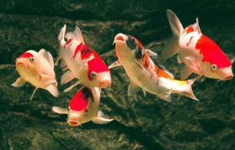
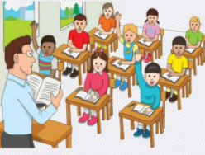
二、声音的传播
夯基·基础知识梳理
2.探究声音的传播
（2）液体能够传声：轻敲水族馆里的鱼缸体，鱼听到敲击声后迅速跑开。鱼能听到敲击声才迅速跑开，液体能够传声。
液体（水）可以传声
空气可以传声
（3）气体能够传声：上课时，我们都能听见老师的讲课声。我们通过空气听到了老师讲课声，空气能传播声音。

Slide 16
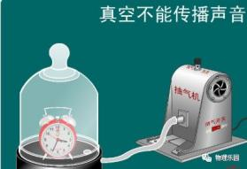
二、声音的传播
夯基·基础知识梳理
2.探究声音的传播
（4）真空不能传声：把正在响铃的闹钟放在玻璃罩中，逐渐抽出其中的空气，注意声音的变化，再向玻璃罩中逐渐充入空气，注意声音的变化。随着空气被抽出，声音越来越小，最后听不到声音；再充入空气，随着空气越来越多，声音又越来越大，推理：真空不能传声。
验证真空不能传声

Slide 17
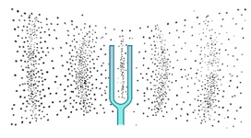
二、声音的传播
夯基·基础知识梳理
3.回声：声波遇到障碍物会被反射回来，我们听到的回声，就是声波反射形成的。
（1）人耳能分辨出回声和原声的条件是：反射回来的声音到达人耳比原声晚0.1s以上，即：声源到障碍物的距离大于17m。
（2）回声的防止：室内讲话的回声有时候会使人听到多重声音，产生重音，严重时会对人的听觉系统造成伤害，所以要规避回声带来的不利影响。
4.声波
（1）声波：声音在介质中是以波的形式进行传播的，我们把这种波叫做声波。例如，音叉振动，引起周围空气的振动，形成了声波，从而将音叉（声源）的振动传播到远方，如图所示。

Slide 18
二、声音的传播
夯基·基础知识梳理
（2）声音的传播速度：在15℃，声音在空气中的传播速度是 ；在水中传播比在空气中快，约为1500m/s；在钢铁中更快，速度可达5200m/s。
（3）影响声速的因素：
①介质的种类，一般情况下v_{固}＞v_{液}＞v_{气}；②温度，同种介质，温度越高，声速越大。
340m/s
5.人耳如何听到声音
（1）人耳听到声音的过程：发声体发出声音→介质传声→耳朵听声。
（2）声音可以通过头骨、颌骨传到听觉神经，物理学中把这种传导方式叫做骨传导。
（3）声源到两只耳朵的距离一般不同，这就造成了声音传到两只耳朵的时间、强度及其它特征也就不同，这就是双耳效应。正是由于双耳效应，人们可以准确地判断声音的方位。
（4）声波在传播过程中遇到障碍物会发生以下情况：一部分声波在障碍物表面反射；另一部分声波可能进入障碍物，被障碍物吸收甚至穿过障碍物，如隔墙能听到相邻房间里的声音。

Slide 19
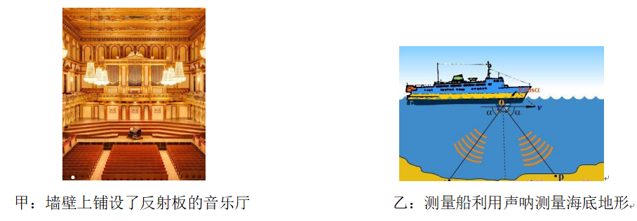
二、声音的传播
夯基·基础知识梳理
6.回声的应用
（1）改善音质：在封闭的空间产生声音后，声波就在四壁上不断反射，即使声源停止振动发声，声音也会持续一段时间，这种现象叫做混响。在建筑方面，设计、建造大的厅堂时，可采取必要的措施，例如设计内部结构、形状等，以获得适量的混响，使声音更为丰满动听，提高室内的音质，如图甲所示。
（2）回声测距：当声源静止时，声音从发出到碰到障碍物反射回声源处所走过的距离，是声源到障碍物距离的两倍，即 ，其中t为从发声到接收到回声的时间，v声为声音的传播速度。人们根据这一原理进行距离的测量，如图乙所示。

Slide 20
考向01 声音的产生
提升·必考题型归纳
声音的产生与传播是声现象的基本内容，也是声现象重要知识点。中考题中，考查声音的产生的考题出现频率也很高，但一般不会只考查“声音的产生、声音的传播”单一知识点，把对声音的特性、声音的利用或噪声控制等内容结合起来的考题较多。
所有声音都是由物体振动产生的，但（声源）发声体是什么，声音来源于什么物体的振动是学生容易出现错误的地方。有的时候为了迷惑学生，会考查一些诸如“高科技产品的声音不是由物体振动产生的”之类的问题，但无论怎么出题、如何表达，所有声音都是由物体振动产生的，这是考生需要牢记的。当然，学生在备考过程中，需要结合生活实际，多了解一些有关发声体的知识。

Slide 21
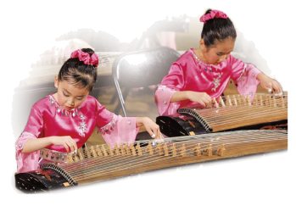
考向01 声音的产生
提升·必考题型归纳
【例1】为了陶冶学生的艺术情操，学校开展了丰富多彩的社团活动。如图是学生用古筝表演的情景，其中说法正确的是（ ）。
A. 琴声是由手指振动产生的
B. 琴声是由琴弦振动产生的
C. 琴声在真空中也能传播
D. 琴弦的振幅不同音调也不同
B
弦乐是有琴弦振动产生的
不能传声
决定声音的响度
【变式1-1】贵州省盘州市水塘镇丹霞山上的护国寺，始建于万历年间，是贵州省佛教界重要的佛事活动中心。周末，同学们结伴前去游玩。在敲响寺内一口大铁钟时，有同学发现，停止对大铁钟撞击后，大铁钟“余音未止”，其根本原因是（ ）。
A．钟声的回声仍在回荡
B．钟还在振动
C．钟停止振动，空气还在振动
D．人的听觉发生了“延长”
【变式1-2】（2023·徐州）制作一组长度不同的PVC管，用胶板拍击管口就能演奏简单的音乐，PVC管发出的声音是由空气_____产生的。拍击不同长度的PVC管，发出声音的_____不同，由于和其他乐器的材料、结构不同，PVC管发出声音的_____不同。
振动
音调
B
所有声音都是由物体振动产生的，振动停止，发声停止。钟声是由钟的振动产生的，“余音未止”说明钟仍在振动
音色
属于管乐，空气柱的振动产生的
尺寸决定音调高低
决定声音的音色

Slide 22
考向02 声音的传播
提升·必考题型归纳
声音以波的形式传播，声音的传播需要有介质；这是声音能不能传播出去和我们能听到声音所必须满足的条件。为了考查此知识点，经常会出现太空中宇航员与地面通话，用真空罩罩住发声体，电磁波的传播与声波的传播等考题。对这些问题加以理解和关注，对解答此类问题大有益处。

Slide 23
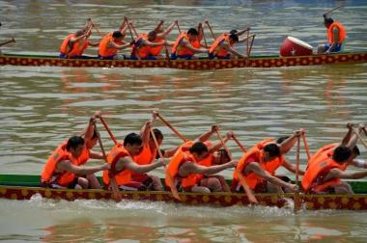
考向02 声音的传播
提升·必考题型归纳
【例2】2023年4月22日，中国龙舟大赛四川遂宁站比赛在美丽的观音湖盛大举行，吸引了大量观众前来为龙舟队员呐喊助威，现场锣鼓喧天、人声鼎沸。下列对此场景说法正确的是（ ）。
A. 锣鼓声是由空气振动产生的；
B. “锣鼓喧天”是指声音的音调高；
C. 锣鼓声在空气中传播速度约为3×10⁸m/s；
D. 呐喊声通过空气传播到龙舟队员耳中
D
鼓面的振动产生的
指声音大，说明响度大
这是光速，声音在空气中传播速度为340m/s
空气可以传声，呐喊声是通过空气传播的

Slide 24
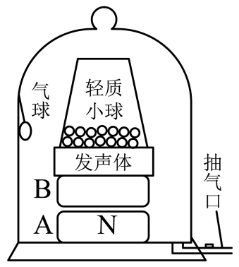
考向02 声音的传播
提升·必考题型归纳
说明A、B两个磁体互相排斥，同名磁极互相排斥
【变式2-2】（2022·福建）在探究声音的传播时，对课本的实验进行改进，如图。
（1）为了避免声音通过底部固体传出，利用磁悬浮装置使发声体悬浮于空中，A磁体上端为N极，则B磁体下端为______极；
（2）将内部充有少量空气的气球口系紧，并悬挂于玻璃罩内壁，实验过程发现气球体积变大，说明罩内气压变______；
（3）罩内空气不断减少，最后几乎听不到声音了，但发声体上方的轻质小球照旧跳动，说明发声体仍在______；
（4）本实验无法抽成绝对真空，需在实验的基础上，进一步推理得出：真空______传声。写出一个运用类似研究方法的实验：______。
通过棉线传播声音，说明固体可以传声
N
【变式2-1】两位同学通过用棉线连接的“土电话”进行对话。此游戏反映声音可通过___________传播，还说明声可以传递___________（选填“信息”或“能量”）。
小
气球体积变大，说明气球内压强大于罩内气压
固体
振动
小球的跳动说明发声体在振动
不能
信息
牛顿第一定律
随着罩内空气不断减少，可以推得真空不能传声
通过“土电话”两个同学得到了信息，说明声音传递信息

Slide 25
考向03 声速及其计算
提升·必考题型归纳
对声速的考查也曾出现，但考查此知识点的考题较少，出现的频率也不是太高。作为知识点需要考生注意以下几个问题：
（1）什么是声速，声速在不同介质中传播速度不同；
（2）在15℃时，空气中的声速是340m/s；
（3）利用回声可以测距。

Slide 26
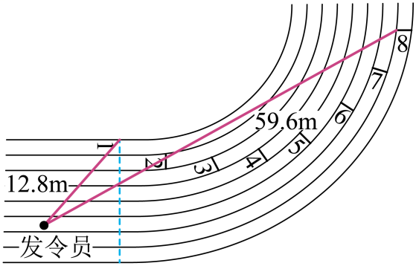
考向03 声速及其计算
提升·必考题型归纳
所有声音都是由物体振动产生的
运动员听到枪声时间和运动员到发令员距离有关，8道运动员距离发令员最远
【例3】（2023·菏泽）某中学运动会男子400米比赛时，发令员在起跑线后方某处，运动员在各自赛道的起点处等待发令，如图所示。发令枪响同时有闪光，下列判断正确的是（ ）
A. 枪声不是振动产生的 B. 运动员中在第8赛道的听到枪声最晚；
C. 枪声和闪光都是依靠空气传播的 D. 发令员戴耳塞是在声源处减弱噪声
B
发令员戴耳塞是为了防止噪声进入耳朵
声音的传播需要介质，光的传播不需要介质
【变式3-1】关于声现象，说法正确的是（ ）。
A．物体只要振动，我们就能听到声音；
B．声音在15℃的真空中的传播速度是340m/s；
C．声在同一种介质中传播速度是不变的；
D．声在介质中以声波的形式传播的
【变式3-2】声音在空气中速度是340m/s，如果我们对着一座高山呼喊，经过2s后听到回声，那么我们可以断定（ ）。
A．高山距我们680m B．高山距我们340m
C．高山距我们170m D．高山距我们17m
D
B
声音以波的形式传播的
能否听到声音要看有没有传播声音的介质，还要看物体振动的频率是否在人耳听觉范围内
2s时间声波传播的路程为：s=vt=340m/s×2s=680m
人听到的是回声，人与高山间的距离为：680m÷2=340m
声音不能在真空中传播
温度照样会影响声的传播速度

Slide 27
02
02
声音的特性
稿定PPT
稿定PPT，海量素材持续更新，上千款模板选择总有一款适合你

Slide 28
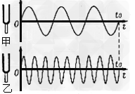
一、音调
夯基·基础知识梳理
1.音调：声音的 叫音调。
2.频率
（1）定义：物体每秒振动的次数叫频率。用字母f表示。
（2）物理意义：描述物体振动快慢的物理量。
（3）单位：赫兹，简称赫，用符号Hz表示。如果一个物体在1s时间内振动100次，它的频率就是100Hz，表示f=100Hz。
（4）音调与声源振动频率的关系： 决定声音的音调的高低。频率越高，音调越高，声音听起来越清脆；频率越低，音调越低，声音听起来越低沉。
（5）音调高低不同的声波波形图
高低
频率

Slide 29
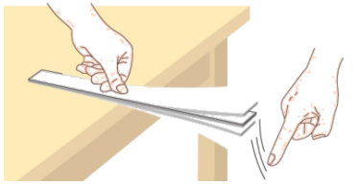
一、音调
夯基·基础知识梳理
3.探究影响音调高低的因素
观察钢板尺的振动：如图，将一把钢板尺压紧在桌面上，分别将钢板尺的不同长度伸出桌面边缘，用力波动钢板尺伸出桌面的部分，使其振动发声，听声音高低的变化，观察钢板尺振动快慢情况。
结论：钢板尺伸出桌边的长度越长，钢尺振动得越慢，发声的音调越低。因而可知，物体振动得快，发声的音调就高；振动得慢，发声的音调就低。
控制变量法：改变钢板尺伸出桌边的长度，控制拨动的力度不变

Slide 30
一、音调
夯基·基础知识梳理
4.超声波与次声波
（1）人能感知的声音频率有一定的范围。多数人能听到的频率范围大约在20Hz—20000Hz之间。物理学中把人类能听到的声叫声音
（2）把高于20000Hz的声叫 ，把低于20Hz的声叫 。
超声波
次声波
1.超声波和次声波也是由物体振动产生的；
2.超声波和次声波的传播也需要介质，在真空中不能传播；
3.在相同条件下，超声波和次声波的传播速度与声音的传播速度相同。

Slide 31
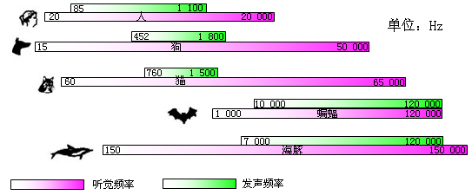
一、音调
夯基·基础知识梳理
5.人和动物的发声和听觉频率范围
（1）人和动物听觉频率范围各不相同。另外，不同人的听觉频率范围也略有不同，即使是同一个人，在不同年龄段听觉频率范围也不同，所以听觉频率范围20Hz—20000Hz仅仅是理论上的。
（2）地震、海啸、台风、火山喷发等一般会伴有次声波产生，很多动物都能听到，如狗、大象等。
（3）海豚、蝙蝠等能发出超声波，而大象能发出次声波，它们可以用人类听不到的声音完成交流和捕食。

Slide 32
二、响度
夯基·基础知识梳理
1.响度：物理学中，声音的强度（ ）叫响度。
大小
日常生活中所说的声音的“高”、“低”，有时候指的是音调，有时候指的是响度。例如，“高音我唱不上去”、“低音我唱不来”，这里“高”、“低”指的是音调；而“引吭高歌”、“低声细语”，这里的“高”、“低”指的是响度。
2.振幅：物理学中用 来描述物体振动的幅度。
（1）声音的响度与发声体振动的幅度有关。发声体振动的幅度越大，产生声音的响度大；发声体振动的幅度越小，产生声音的响度越小
振幅

Slide 33
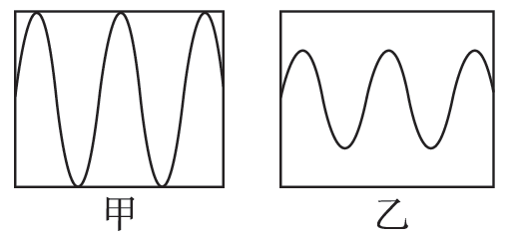
二、响度
夯基·基础知识梳理
（2）人听到的声音是否响亮，除了跟发声体发声时的振幅有关外，还跟人距发声体的远近有关。
（3）振幅与波形示意图。
甲图振幅大，响度大；乙图振幅小，响度小。
3.减少声音分散的方法
（1）将手做成喇叭状或用喇叭形的传声筒喊话，可以减少声音的分散，使处于喇叭前方的听到的声音更响亮，也可以使声音传播得更远；
（2）利用管状物（例如听诊器），也能减少声音的分散，增强传声效果。
4.放大法：在上述实验中，我们通过音叉弹开乒乓球的距离来间接反映音叉振动幅度的大小，这种方法叫放大法。放大法是转换法的一种。

Slide 34
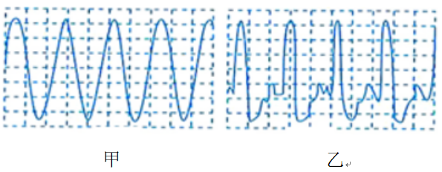
三、音色
夯基·基础知识梳理
1.音色：音色又叫音品，反映声音的品质与特色。
2.影响音色的因素：音色与发声体的材料、结构等因素有关，不同发声体的材料、结构不同，发出声音的音色也不相同。
3.不同音色的声音的波形图
甲图是音叉发出的声音的音色，乙图是钢琴发出声音的音色。
4.音色的利用
（1）根据音色可以分辨出不同乐器（发声体）和不同人的声音。在欣赏交响乐时，人们能根据音色分辨出不同乐器发出的声音；“闻其声而知其人”也是因为不同人发出的声音的因素不同。
（2）同一发声体，如果其结构发生变化，音色也将发生变化。因此，可以根据音色来辨别瓷器内部是否产生了裂痕、机器运转是否正常等。

Slide 35
三、音色
夯基·基础知识梳理
5.声音的三特性
音调、响度和音色之间的区别如下表所示：
 | 音调 | 响度 | 音色
定义 | 声音的高低 | 声音的强弱 | 声音的品质
影响因素 | 声源的振动频率，频率越高音调越高 | 声源的振幅，振幅越大响度越大 | 声源的结构、材料
听觉表现 | 音调高：声音清脆、尖细；音调低：声音低沉 | 响度大：“震耳欲聋”；响度小：“轻声细语” | 不同声源的声音，即使音调、响度相同，听起来也有差异

Slide 36
考向01 声音三特性辨析
提升·必考题型归纳
辨别声音三个特性的方法
明概念 | 响度指声音的强弱，音调指声音的高低，音色指声音的品质
知因素 | 声源的振幅影响声音的响度大小，声源振动的频率影响声音的音调，声源的材料、结构影响音色
晓听觉 | 响度的听觉的感觉是声音的大小，音调的听觉感觉是声音尖细或低沉，音色的听觉感觉是声音品质的差异

Slide 37
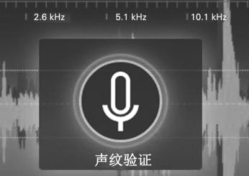
考向01 声音三特性辨析
提升·必考题型归纳
大声喧哗，指的是声音大
【例1】（2023·金昌）公共场所标示的“请勿大声喧哗”的温馨提示，是指控制声音的（ ）。
A. 音调 B. 响度 C. 音色 D. 频率
B
声源的尺寸不变，音调不变，改变的声音的响度
【变式1-1】下列做法中，不能改变音调的是（ ）。
A．用同一张卡片先后以不同速度划过梳齿
B．用相同力度敲击大小不同的编钟
C．改变杯内水量，用湿手摩擦杯口发声
D．保持钢尺伸出桌面的长度不变，用大小不同的力拨动钢尺
【变式1-2】如图所示，目前声纹锁在门禁系统得到很好的应用，实现了传说中“芝麻开门”的神话。 声纹锁辨别声音主要依据的是（ ）。
A．音调 B．响度 C．音色 D．频率
D
改变梳齿振动的快慢
编钟大小不同，振动快慢不同
C
水量不同，快慢不同
辨识声源靠音色

Slide 38
考向02 探究影响音调高低的因素
提升·必考题型归纳
音调的高低可能与多个因素有关，故探究各个因素对音调高低的影响时，应采用控制变量法。即当探究某个因素对音调高低影响时，控制其他影响因素不变，探究该因素对音调高低的影响，最后再综合分析音调高低与各个因素之间的关系。
振动发声的频率跟发声体的形状、尺寸、材料和松紧程度等有关。
（1）弦乐器的音调高低取决于弦的粗细、长短和松紧程度。一般来说，弦乐的弦越细、越短、越紧，其发声时的音调越高。
（2）管乐音调的高低取决于发声的空气柱长短。一般来说，长空气柱振动发声的音调低，短空气柱振动发声的音调高。
（3）打击乐以鼓为例，鼓皮绷得越紧，振动得越快，音调越高。
（4）我们日常生活中常说的“女高音”“男高音”中的“高”“低”指的是音调，一般来说，儿童发声的音调比成年人高，女声比男声音调高。

Slide 39
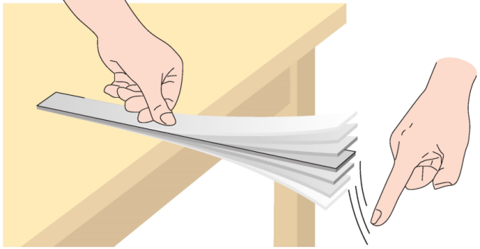
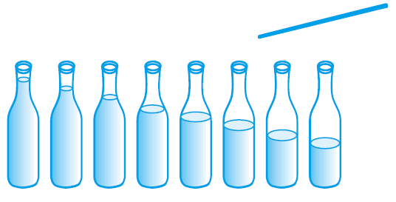
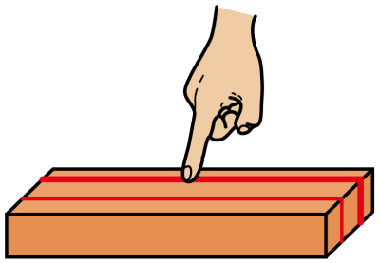
考向02 探究影响音调高低的因素
提升·必考题型归纳
伸出桌面的钢尺长度增加，发声体的振动频率变小，音调变低
【例2】如图所示，在8个完全相同的玻璃瓶中，灌入不同高度的水，仔细调节水的高度。用一根木棒敲击它们，发出声音的特性一定不同的是（ ）。
A. 音调 B. 响度 C. 音色 D. 音色和响度
【变式2-1】如图所示，将一把钢尺紧按在桌面上，一端伸出桌边，拨动钢尺，听它振动发出的声音。若增加钢尺伸出桌面的长度，则听到的声音（ ）。
A. 频率不变，音调变高 B. 频率变高，音调变低
C. 频率变低，音调变高 D. 频率变低，音调变低
D
B
【变式2-2】（2023·成都）绷紧在纸盒上的两条橡皮筋，粗细不同（如图），用手拨动橡皮筋可发出声音。下列说法正确的是（ ）。
A. 拨动橡皮筋发出的声音，不是振动产生的；
B. 手拨动越快，橡皮筋发出的声音传播越快；
C. 拨动两条橡皮筋，发出声音的响度一定不同；
D. 拨动不同橡皮筋，可探究音调与振动频率的关系
声音传播的快慢与介质种类和介质温度有关
任何声音都是由物体振动产生的
D
声音的响度由声源振动的振幅决定
发声体是装水的瓶子，8个瓶子所装水逐步减少，敲击时振动频率逐步增加，一定不同的是音调。
拨动不同尺寸的橡皮筋，声音的振动的快慢不同

Slide 40
考向03 探究影响响度大小的因素
提升·必考题型归纳
声音的响度大小与物体振动的振幅有关。探究会利用控制变量法，改变物体振动的振幅。
声音的响度也就是声音的大小，响度是由物体振动振幅决定的，物体振动振幅越大，响度越大，也就是说声音越大。

Slide 41
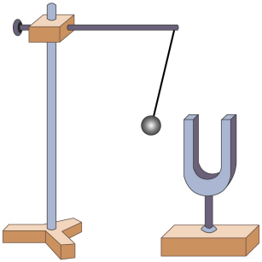
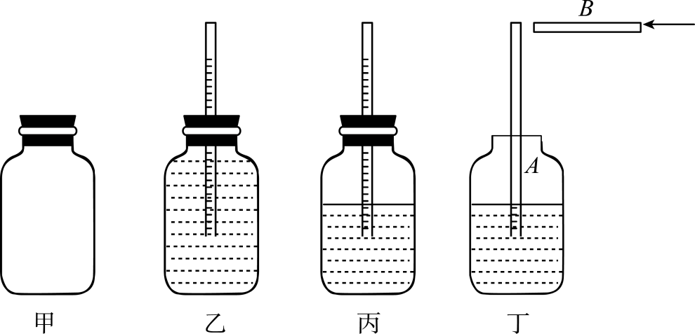
考向03 探究影响响度大小的因素
提升·必考题型归纳
转换法：乒乓球被弹开的幅度越大，说明音叉振动振幅大，声音的响度就越大
【例3】（2023·天津）如图所示，将正在发声的音叉，轻触系在细绳上的乒乓球，乒乓球被弹开。弹开的幅度越大，音叉发出声音的（ ）。
A. 音调越高 B. 响度越大 C. 音色越好 D. 速度越大
B
【变式3-1】（2023·上海）调节收音机的音量，是为了改变声音的（ ）。
A. 音调 B. 响度
C. 音色 D. 频率
【变式3-2】在“小实验、小制作”比赛活动中，物理兴趣小组利用身
边的小玻璃瓶、单孔橡皮塞、两端开口的透明吸管、水，展示了如下实验。
（1）“敲击实验”。如图甲，用笔杆敲击使空玻璃瓶发生___________，
产生声音，加大敲击的力量，声音的___________（选填“音调”“响度”或“音色”）发生了改变；
（2）自制温度计。如图乙，将玻璃瓶放入热水中，观察到吸管中的液面___________（选填“上升”“下降”或“不变”），验证了温度计是根据液体___________的规律制成的；
（3）自制水气压计。如图丙，提着瓶子从一楼走到四楼，观察到吸管中的液面上升，说明了大气压强随海拔高度升高而___________（选填“增大”“减小”或“不变”）；
（4）自制“喷雾器”，如图丁，往B管中吹气，可以看到A管中的液面___________（选填“上升”“下降”或“不变”），这表明，在气体中，流速越大的位置压强___________（选填“越大”“越小”或“不变”）。
瓶的振动产生声音，敲击力量大，声音的响度变大
将玻璃泡放入热水中，瓶中水温度升高，吸管中液面上升，证明了液体的热胀冷缩
B
振动
响度
一楼到四楼，外界大气压减小，通过吸管中液面上升即可得出
上升
热胀冷缩
音量指的是声音的大小，改变音量是改变声音的响度
减小
上升
用B管往A管口吹气，A管口压强减小，A管中液面上升，说明流速大的地方压强小
越小

Slide 42
03
02
声音的利用
稿定PPT
稿定PPT，海量素材持续更新，上千款模板选择总有一款适合你

Slide 43
一、声音传递信息
夯基·基础知识梳理
声音传递信息在生产、生活中有着广泛的应用。其典型应用如下：
1.回声定位
（1）蝙蝠觅食：蝙蝠在飞行过程中，会发出超声波，这些声波遇到障碍物或昆虫时会反射回来，根据回声到来的方位和时间，蝙蝠可以确定目标的位置。
（2）倒车雷达：利用超声波探测汽车后方障碍物的距离，告知驾驶员周围障碍物的情况。
（3）声呐设备：利用声波在水中的传播和反射特性，对水下目标进行探测，广泛用于鱼群探测、船舶导航和海底地质地貌的勘测等。
2.医用B超
医生用B型超声波诊断仪向病人体内发射超声波，超声波遇到组织的分界面（不同内脏器官的分界处、内脏与骨骼分界处以及异物与组织的交界处）时会发生反射，根据反射波滞后于发射波的时间，可以知道分界面在体内的深度等信息，并转换成影像，帮助医生判断人体内的组织器官是否正常。

Slide 44
一、声音传递信息
夯基·基础知识梳理
3.无损探伤
工业上可以利用超声波透射法对产品进行无损探测。如果产品内部有缺陷，超声波会在缺损处发生反射，根据接收到的声波信息可以鉴定产品是否合格。
4.声音传递信息的其他应用
声 | 声音的特点 | 归纳
远处隆隆的雷声 | 大雨就要来了 | 不同的声音会传递给人们不同的信息。声音可以传递信息
下课铃声 | 下课时间到了
铁路工人用铁锤敲击钢轨，钢轨发出异常声音 | 有螺栓松动了
医生用听诊器听心脏跳动的声音 | 人体健康状况
利用仪器接收次声波 | 地震、台风的位置及强度

Slide 45
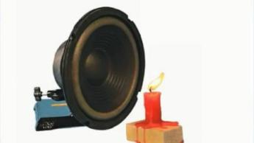
二、声音传递能量
夯基·基础知识梳理
1.实验探究—声波能传递能量
（1）探究过程：如图所示，将音箱对准火焰，播放音乐。
（2）实验现象：观察到火焰随音乐“舞动”。
（3）实验结论：声音能传递能量。
2.医疗：医生利用超声波碎石机去除病人体内的结石。
火焰随纸盆的振动在“舞动”

Slide 46
二、声音传递能量
夯基·基础知识梳理
3.工业：
（1）利用超声波对钢铁、陶瓷、宝石、金刚石等坚硬物体进行钻孔和切削加工；
（2）超声波去污：利用超声波使清洗液剧烈振动，把物体上的污垢清洗下来而不损坏被清洗的物体，可以用来清洗机器零件、精密仪器、医疗设备等；
（3）超声波焊接：利用超声波的热效应，人们研制了超声波焊接机，利用这种焊接机可以焊接塑料制品、缝制化纤纺织品等；
（4）超声波除尘：单反相机中的超声波滤镜，安置在快门之后，能够通过每秒万次的高速振动，将吸附在感光器上的灰尘碎屑震落，达到除尘的目的；
（5）日常生活：利用超声波清洗牙齿、利用超声波出去人体内结石等。
（6）次声波武器：由于次声波传播的距离远、穿透能力强，且较低频率的次声波达到一定强度时可以致人死亡，因而次声波正越来越多地应用在军事上。

Slide 47
考向01 声音传递信息与传递能量的辨析
提升·必考题型归纳
声信息与声能量的判断技巧
在声的利用考题中，主要考察方向是声音传递信息、声音传递能量两个方面。一般来说，能为人们识别自然界和社会中不同事物而提供的“消息”，就是信息。如果某种事情需要通过一定的“力量”来完成，这种“力量”一般是能量。

Slide 48
考向01 声音传递信息与传递能量的辨析
提升·必考题型归纳
【例1】为了使教室内的学生免受环境噪声干扰，我们在教学楼周围植树，这是在______减弱噪声（选填“声源处”、“传播过程中”或“人耳处”）；外科医生常利用超声波振动除去人体内结石，这是利用了声波能传递______。
【变式1-1】（2023·深圳）下列说法正确的是（ ）。
A. 在学校内禁止鸣笛，这是在声音的传播过程中减弱噪音；
B. 响铃声音大是因为音调高；
C. 校内广播属于信息传播；
D. 同学们“唰唰”写字的声音是次声波
两位同学通过棉线连接的“土电话”可以对话，说明声音可以通过棉线传播，声音可以通过固体传播
C
禁止声源发出声音
传播过程中
音量大是响度大
【变式1-2】两位同学通过用棉线连接的“土电话”进行对话。此游戏反映声音可通过___________传播，还说明声可以传递___________（选填“信息”或“能量”）。
校内广播传递的是信息
固体
信息
能量
周围植树，浓密的树叶可以吸收或反射噪声；超声波具有方向性好、能量易于集中的特点，利用超声波振动除去人体内结石
次声波是听不到的
“土电话”可以进行对话，通过声音交换彼此的信息

Slide 49
考向02 超声波、次声波及其应用
提升·必考题型归纳
超声波与次声波的比较
 | 超声波 | 次声波
特点 | 方向性好、能量密度大、易于获得较集中的声能 | 穿透能力强、传播过程中能量损失小
应用或危害 | 利用声呐探测海底深度、B超诊病、超声波探伤、击碎体内结石等 | 次声波检测海啸、地震等；穿透人体时，会使人体出现不适，甚至导致死亡

Slide 50
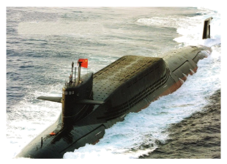
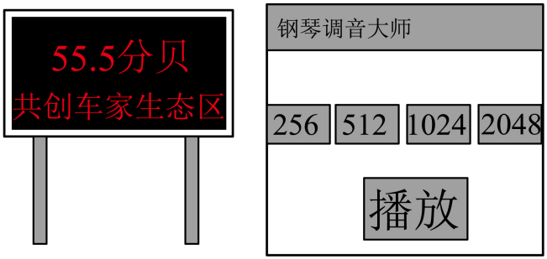
考向02 超声波、次声波及其应用
提升·必考题型归纳
【例2】如图是生活中的两个情境，左图是居民小区噪声监测器，显示环境噪声为55. 5分贝。右图是钢琴调音师正在用手机上的一个调音软件播放音叉256、512、1024、2048（Hz）的标准音来校准琴音。下列说法正确的是（ ）。
A. 人们以分贝为单位来表示声音强弱的等级
B. 分贝是音调的单位
C. 2048Hz的音属于次声波
D. 256Hz的音和2048Hz的音比较，256Hz的声音音调更高
【变式2-1】图为094型核潜艇，它是我国国防力量的重要组成部分。它在水下航行时是通过声呐系统发出的超声波感知附近海域的情况。下列说法正确的是（ ）。
A. 超声波不是由物体的振动产生
B. 超声波的传播不需要介质
C. 感知附近海域情况是利用超声波传递信息
D. 潜艇上的舰员能够听见超声波
任何声音都是由物体振动产生的
C
声音的传播都需要介质
A
次声波是频率小于20Hz的声波
感知附近海域情况是利用声呐系统发出的超声波，传递的是信息
人无法听到超声波
声音的频率越高音调越高
分贝（dB）是声音强弱等级的单位

Slide 51
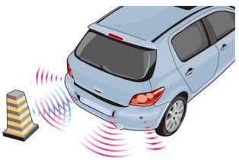
考向02 超声波、次声波及其应用
提升·必考题型归纳
【变式2-2】如图所示是汽车利用超声波辅助倒车的情境，当汽车与障碍物相距较近时，汽车就会发出“嘀嘀嘀”的警报声。下列关于声波的说法中，正确的是（ ）。
A. 超声波的传播需要介质；
B. “嘀嘀嘀”的警报声，就是超声波；
C. 超声波在空气中的传播速度为3×10⁸m/s；
D. 警报声对正在倒车的驾驶员来说是噪声
A
任何声波的传播都需要介质
超声波人是听不到的
3×10⁸m/s是光在真空的传播速度
警报声对正在倒车的驾驶员来说是有用的

Slide 52
04
02
噪声及其控制
稿定PPT
稿定PPT，海量素材持续更新，上千款模板选择总有一款适合你

Slide 53
一、噪声的概念
夯基·基础知识梳理
1.乐音：人们把物体有规律的振动产生的、听起来感觉非常舒服的声音叫乐音。
2.噪声
（1）从物理学角度：噪声通常是指哪些难听刺耳、令人厌烦的声音，是发声体做无规则振动时产生的。
（2）从环保的角度：凡是妨碍人们正常休息、学习和工作的声音，以及对人们要听的声音产生干扰的声音，都属于噪声。
3．噪声的来源
（1）工业噪声：纺织厂、印刷厂、机械车间的噪声；
（2）施工噪声：筑路、盖楼、打桩等；
（3）社会噪声：家庭噪声、娱乐场所、商店、集贸市场的喧哗声；
（4）交通运输噪声：各种交通工具的喇叭声、汽笛声、刹车声、排气声、机械运转声等。

Slide 54
一、噪声的概念
夯基·基础知识梳理
4.噪声强弱的等级
（1）人们以分贝为单位来表示属于强弱的等级，分贝符号是dB。0dB是人们刚刚能听到的最微弱的声音—听觉下限。
（2）一些声音的声级和人们相应的主观感觉
声音 | 声级/dB | 主观感觉
风吹落叶沙沙声 | 10 | 极静
睡眠的理想环境 | 20-30 | 安静
阅览室、办公室 | 40-50 | 较静
一般说话 | 60
大声说话 | 70 | 较吵
繁华街道的喧哗 | 80
汽车鸣笛 | 90 | 很吵
摇滚音乐会 | 100
电锯工作 | 110 | 震耳
飞机起飞 | 120 | 感到疼痛
喷气式飞机起飞、火箭起飞 | 140-150 | 无法忍受、永久性耳聋

Slide 55
一、噪声的概念
夯基·基础知识梳理
5.噪声的危害
（1）心里效应：使人烦躁、精力不集中，妨碍工作、学习和休息。
（2）生理效应：出现耳聋、头疼、血压升高、视觉模糊等症状，严重时会使人神志不清、休克甚至死亡。
（3）物理效应：高强度噪声能损坏建筑物，并使一些仪表和设备不能正常工作。如超音速飞机的轰鸣声、巨大的爆炸声会将建筑物的玻璃震碎等。
（4）噪声的危害
（1）＞90dB，会破坏听力，引起神经衰弱、头痛高血压等疾病；
（2）＞70dB，会影响学习和工作；
（3）＞50dB，会影响休息和睡眠。

Slide 56
一、噪声的概念
夯基·基础知识梳理
6.乐音和噪声辨析
 |  | 乐音 | 噪声
区别 | 环保角度 | 悦耳动听且不影响他人的声音 | 妨碍人们正常休息、学习、工作和交流的声音
 | 物理学角度 | 物体做有规律振动发出的声音，波形如图 | 物体做无规律振动发出的声音，波形如图
联系 |  | （1）乐音和噪声都是由物体振动产生的；（2）有时乐音会因为干扰其他人而属于噪声，例如广场舞的音乐；（3）物理学角度的噪声任何情况下都不会称为乐音

Slide 57
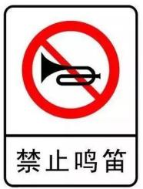
二、控制噪声
夯基·基础知识梳理
噪声一些人们的身心健康，是当今社会的四大公害之一，因此控制噪声非常重要。控制噪声一般从防止噪声的产生、阻断噪声的传播、防止噪声进入耳朵这三个方面着手。
1.在声源处控制噪声：噪声大的机器或换用噪声小的设备，安装消声装置；如：在声源处加防护罩、在内然机或摩托车排气管处加消声器。
汽车笛声的噪声即可消除

Slide 58
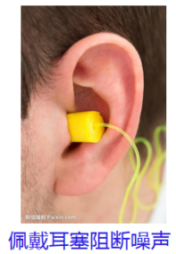
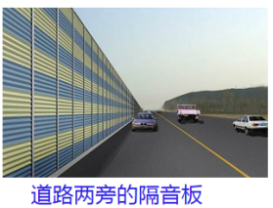
二、控制噪声
夯基·基础知识梳理
2.在传播过程中控制噪声：传输的路径上隔离和吸收声波：用隔音或吸音材料把噪声声源与外界隔离开；如：在马路和住宅间设立屏障或植树造林。
3．在接收处控制噪声：阻止噪声进入人耳。戴防噪声耳塞、耳罩、防声头盔，或用手指塞住耳朵等。
防止噪声进入人耳
阻挡了噪声向两侧传播

Slide 59
考向01 噪声与乐音
提升·必考题型归纳
噪声污染也是环境污染的一种，在重视环境污染的今天，人们对噪声污染的重视程度越来越大，噪声治理也逐渐走进了我们的生活。为此，在中考中，有关噪声危害和控制的试题出现的频率呈逐年增加趋势。噪声危害和控制方面的试题主要集中在如何控制噪声和对噪声的认识两个方面。
对噪声的认识从以下方面理解：
（1）物理学角度：振动杂乱无章，波形图无规则的声音；
（2）环保角度：对人们的正常活动产生影响的声音；
（3）乐音可能成为噪声，但噪声永远不会成为乐音。

Slide 60
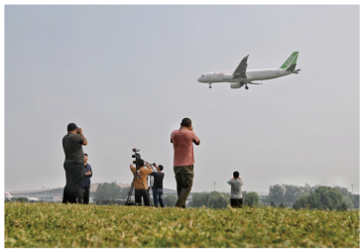
考向01 噪声与乐音
提升·必考题型归纳
从环保的角度，只要妨碍人们学习，工作、休息的声音，都属于噪声
【例1】（2023·苏州）人们能分辨出不同乐器的演奏声，是因为它们所发声音的_________不同。小明学习时，听到邻居家传来的钢琴声，这属于_________（乐音/噪声）。
音色
噪声
取决于声音是否妨碍人们正常休息、学习和工作
【变式1-1】2023年5月28日，如图所示的国产大飞机C919首次执飞，此次航班从上海起飞，在首都机场平稳降落。中国大飞机飞出安全、更飞出志气和希望。乘客听到的轰鸣声是发动机___________产生的，为了安静地休息，乘客带上了耳罩，这是在___________减弱噪声。周围观看的人们听到飞机的声音是由___________传过来的。
是不是噪声取决于声音是否妨碍人们正常休息、学习和工作
【变式1-2】噪声监测器在对环境声音的监测中，可以提供声音的部分参数以便采取相关措施。监测器测出的甲、乙两种声音的特性如下表，分析表中数据可知（ ）。
A．甲、乙两种声音一定都属于噪声；
B．甲的频率高，是超声波，能够在真空中传播；
C．在监测器处，甲的响度小于乙的响度；
D．甲每秒的振动次数小于乙每秒的振动次数
超声波是频率大于20000Hz的声波，任何声波都不在真空中传播
戴耳罩是为了防止噪声进入人耳
C
表中数据可知甲的响度小
振动
人耳处
空气
甲的振动频率高
发动机的振动产生轰鸣声
人们听到的声音是空气传播过来的
声音 | 声音强弱的等级/dB | 频率/Hz
甲 | 50 | 2000
乙 | 90 | 500

Slide 61
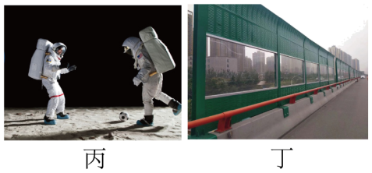
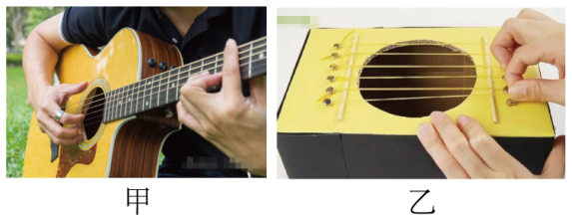
考向02 噪声控制
提升·必考题型归纳
琴声是琴弦振动产生的
橡皮筋粗细不同振动频率不同
真空不能传声，电磁波可以在中考中传播
声音屏障在传播过程中减弱噪声
【例2】（2023·哈尔滨）我们生活在有声的世界里，下列有关声现象说法不正确的是（ ）。
A. 甲图：优美的琴声来自于琴弦的振动；
B. 乙图：拨动粗细不同绷紧的橡皮筋，发声的音调不同；
C. 丙图：因真空不能传声，航天员间利用电磁波通话；
D. 丁图：在公路旁设置声音屏障，是在人耳处减弱噪声
D
【变式2-1】下列关于声现象的说法正确的是（ ）。
A. 声音在不同介质中传播的速度相同；
B. 摩托车安装消声器，是在声源处减弱噪声；
C. “女高音”“男低音”中的“高”“低”指的是声音的响度；
D. 医生用B超查看胎儿的发育情况是利用声音传递能量
【变式2-2】下列关于声现象的说法正确的是（ ）。
A．戴耳塞是在声源处减弱噪声；
B．打雷时捂住耳朵可以防止雷声的产生；
C．人耳的听觉频率范围是20Hz到20000Hz；
D．中考期间学校路段禁止鸣笛是在传播过程中减弱噪声
B
C
声音的传播速度与介质种类有关
安装消声器目的使噪声产生处减弱
歌唱演员的“高低音”指的是音调
B超是利用B型超声传递信息成像
戴耳塞是防止噪声进入耳朵
捂耳朵不能防止噪声产生
人的听觉频率范围是20Hz-20000H
禁止鸣笛目的是不让噪声产生

Slide 62
感谢观看
THANK YOU

